Slide 1

PROJETO INTEGRADOR
TOMADA INTELIGENTE
INTEGRANTES: RENAN GOMES ROSA LUIS EDUARDO DO PRADO VARGAS JUAN CARLOS SENEFONTE

Slide 2
Tomada inteligente
Objetivo: Apresentar uma solução técnica para fornecer energia elétrica para dispositivos ou maquinas, remotamente ou com programações especifica.

Slide 3
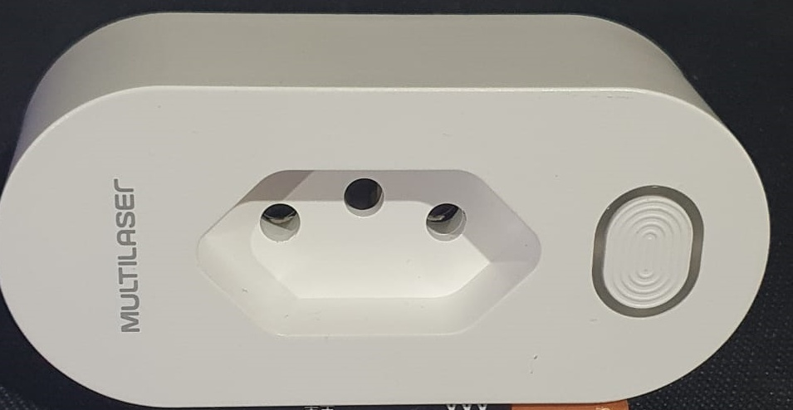
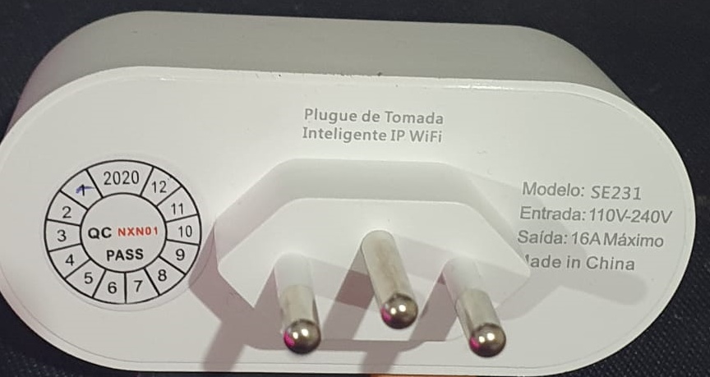
APRESENTAÇÃO DO PRODUTO
Tomada Smart Multilaser modelo SE231

Slide 4

MODO FUNCIONAMENTO
Esse dispositivo se trata de uma tomada elétrica, com plug padrão NBR 14136, com um sistema de Wi-Fi interno, para se comunicar em redes de internet wireless padrão IEEE 802.11B/G/N.

Slide 5
Informações técnicas
Esse dispositivo se trata de uma tomada elétrica, com plug padrão NBR 14136, com um sistema de Wi-Fi interno, para se comunicar em redes de internet wireless padrão IEEE 802.11B/G/N.
O Sistema elétrico para alimentação da tomada pode ser uma rede 127 ou 220V.

Slide 6
A saída de controle depende da tensão de alimentação da entrada, com um limite Maximo de 16ª, fornecendo uma potencia nominal de 2.000 W @ 127V ou 3.520 W @ 220V ( para cargas resistivas).
A tomada smart depois de ligada na rede elétrica, precisa se conectar à uma rede Wi-Fi para começar a operar remotamente.

Slide 7
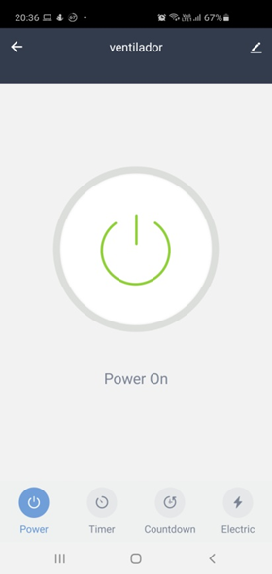
Pela interface do celular, verificar qual o estado da saída da tomada ( ON / OFF), no exemplo abaixo,a saída esta ligada ( ON ).
Sistema

Slide 8
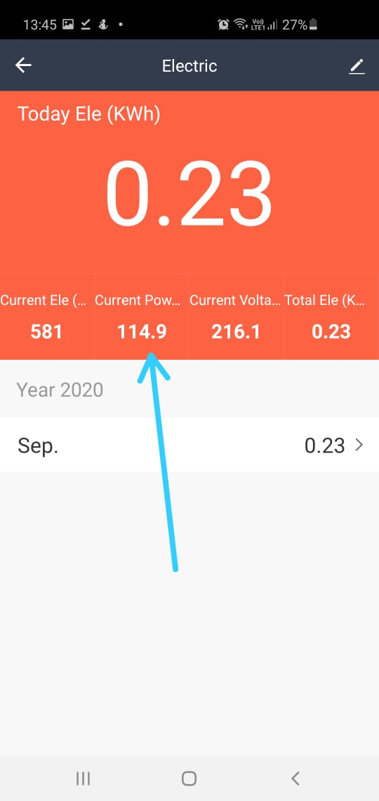
Verificar informações importantes sobre o estado da rede elétrica do dispositivo e consumo de energia da carga ligada à tomada. EX:
Corrente elétrica consumida: 581 mA
Potencia aparente instantânea: 114.9 W/h
Tensão elétrica: 216.1 VA
Potencia elétrica consumida (acumulada): 230W/h

